Slide 1

Présentation des UE de Master 1 DC
NOUVEAU SITE DES MASTERS : https://licences-masters-sante.univ-grenoble-alpes.fr/francais/
ACCES AU M1 DC : https://licences-masters-sante.univ-grenoble-alpes.fr/masters/double-cursus-sante/
Année universitaire 2021/2022
Université Grenoble Alpes – Tous droits réservés

Slide 2
Maladies transmissibles
S1 - 6 ECTS (Jeudi après-midi)
Cursus médecine à partir du DFGSM2
Cursus maïeutique DFGSMa 2, DFASMa 1 et 2
Responsables : Sandrine Boisset (SBoisset@chu-grenoble.fr)
Danièle Maubon (DMaubon@chu-grenoble.fr)
Objectif pédagogique :
Acquérir des connaissances générales sur les maladies infectieuses transmissibles, l’épidémiologie, la physiopathologie, le diagnostic, la thérapeutique et la prophylaxie (notamment vaccinale)
Enseignement :
Il s’articule autour de différents modèles de microorganismes pathogènes humains (bactéries, virus, parasites, micromycètes) :
- présentation générale de l’agent infectieux, à travers un enseignement théorique et l’analyse d’articles de synthèse en anglais.
- les articles proposés peuvent cibler les aspects pathogéniques, diagnostiques, épidémiologiques, thérapeutiques et prophylactiques.
Modalités d’examen :
Présentation d’articles en anglais, contrôle continu (questions en fin de séance), examen final écrit (analyse d’article)

Slide 3

Le tutorat : Emploi et UEM1
DFGSM2, Maïeutique 2eA et Kiné 2eA
Comprend deux volets :
1er volet : Emploi étudiant rémunéré, correspondant à 58 h / an environ
Missions :
- réalisation de colles : proposées / corrigées par les enseignants (en ligne ou pas)
- séances de préparation (2h / colle) obligatoires (6 / semestre, les vendredis après-midi)
- élaboration d'un diaporama commun de correction
- réalisation du tutorat par les PASS : en ligne
- correction devant les PASS : 1 à 2 soirées / sem, pendant 1 h, toute l’année
Tuteurs dirigés, formés et encadrés par les enseignants qui réalisent les cours multimédia
et qui rédigeront les questions du concours.
2^{ième} volet : UE de Master 1 de 6 ECTS sur 2 semestres : UEM1 Tutorat-communication scientifique
s’adresse aux tuteurs de DFGM2, 2eA Maïeutique et 2eA Kiné
Contenu :
10 h CM de communication + examen, au premier semestre (certains vendredis après-midi) +
20 h CM/TD d’anglais scientifique + examen, au second semestre (le jeudi après-midi)

Slide 4
Droit et santé
S2 - 3 ECTS (à définir, le jeudi après-midi ou le vendredi après-midi)
Cursus médecine DFASM1 ET 2
Cursus maïeutique 4a-5a
Pharmacie et Internes
Responsable : Nicolas PINSAULT (NPinsault@chu-grenoble.fr)
Organisation de l’UE :
  1- Principes fondamentaux du droit de la santé (2h)
  2- Droits des patients (droit commun et spécificités pour les personnes sous protection juridique) (6h)
  3- Responsabilité des professionnels de santé (-> resp. civile, pénale et administrative (10h)
  4- Déontologie et responsabilité disciplinaire (4h)
  5- Examen écrit (2h)
Enseignement : 24h

Slide 5
Innovation et résolution de problème par la créativité
S2 - 3 ECTS (à définir, le jeudi après-midi ou le vendredi après-midi)
Cursus médecine : à partir de DFASM1
Responsable : Nicolas PINSAULT (NPinsault@chu-grenoble.fr)
Contenu :
Sur la base d’une problématique en lien avec la santé (par exemple accès aux soins, maintien de l’AP….), les étudiants mettent en place un processus qui se déroule en trois phases :
La clarification du problème amène les étudiants à s’imprégner d’un sujet problématique, à l’appréhender sous différents angles pour formuler une vision (objectif général, finalité à atteindre) et identifier des défis créatifs (étapes intermédiaires) pour l’atteindre.
La transformation invite à explorer, de façon très ouverte, des idées face aux défis identifiés puis à en sélectionner certaines à partir de critères de choix, pour les transformer en solutions créatives.
L’implémentation permet de prototyper et de projeter la solution choisie dans son contexte, avant de formuler un plan d’action pour envisager sa mise en œuvre.
Entre ces trois phases, l’analyse de la situation est une étape clef et récurrente qui permet de "faire le point" régulièrement sur l’état d’avancement et de questionner la logique à suivre.
Dans chacune de ces phases, le fonctionnement de la pensée créative fait appel à deux principes : la divergence et la convergence. En créativité, la divergence correspond à la phase de génération d’idées et la convergence à la phase de sélection des idées. Le principe clef est de séparer l’émergence des idées, où l’on suspend son jugement, de leur évaluation.
Enseignement : 24h

Slide 6
Initiation à la Modélisation en Médecine et Biologie
S1 - 6 ECTS (Vendredi après-midi)
Cursus médecine à partir du DFGSM 3
Cursus maïeutique DFASMa 1 et 2
Responsable : Dominique Bicout (dominique.bicout@univ-grenoble-alpes.fr)
Objectifs : acquérir les fondamentaux nécessaires à la compréhension et la mise en pratique de l’approche de modélisation
Pré - requis : pas avoir de blocage à priori sur les maths, avoir le goût des maths appliquées (développer & utiliser des simulations, …)
Programme : CM – 20h ; TD – 10h ; TICE – Excel et Berkeley madonna
Introduction à la modélisation (concepts et notions de base)
Approche mathématique des systèmes vivants (points d’équilibres, stabilités)
Simulation des systèmes dynamiques (modèles logistique & proie-prédateur, système cardio-vasculaire, dynamique des épidémies, ...)
Capacité d’accueil : maximum 25 étudiants
Contrôle des connaissances :
Contrôle continu (25%) : écrit de 1h
Examen terminal (75%) : écrit 2h30 (75%) | rattrapage (75%) : écrit / oral 1h

Slide 7
Environnement et santé
S1 - 6 ECTS (Vendredi après-midi)
Master 1
Cursus médecine à partir du DFGSM 3
Cursus maïeutique DFGSMa 2, DFASMa 1 et 2
Cursus pharmacie à partir du DFASP 1
Cursus kiné
Responsable : Christine Demeilliers (christine.demeilliers@univ-grenoble-alpes.fr)
Objectif pédagogique :
Etablir le lien entre la formation de base des études médicales, pharmaceutiques ou biologiques et la recherche concernant les risques pour la santé liés à l’environnement.
Enseignement théorique :
Risque sanitaire liés aux :
- agents chimiques (métaux, solvants, dioxines, HAP etc.)
- agents microbiologiques (champignons, virus, bactéries)
- agents physiques (rayonnements ionisants et ultraviolets)
Pathologies liées aux expositions professionnelles et environnementales : cancers, légionelloses, asthme, allergies, etc.
Evaluation des risques sanitaires, surveillance atmosphérique et biologique
Réseau de surveillance de la pollution
Enseignement pratique :
Recherche documentaire

Slide 8
Méthodologie en recherche épidémiologique
S1 - 6 ECTS (Jeudi après-midi)
Cursus médecine à partir du DFGSM 2
Cursus maïeutique DFASMa 1 et 2
Responsable : Arnaud Seigneurin (ASeigneurin@chu-grenoble.fr)
Objectif pédagogique :
Acquérir les connaissances de base en méthodologie et statistiques pour conduire des études en épidémiologique.
Enseignement :
Mesures d’incidence, de risque, d’association, standardisation
Etudes transversales, de cohortes, cas-témoins
Fluctuations d’échantillonnage, biais de sélection, de classement, facteur de confusion, causalité
Principes généraux d’une analyse multivariée, régression logistique, puissance en épidémiologie
Méta-analyse, modèle de prédiction clinique, score de propension
Etude à partir des registres des cancers
Type de pédagogie :
Pédagogie inversée : cours numérisés et séance présentielle interactive (réponse aux questions et exercices)

Slide 9

Anatomie générale, viscérale, morphogenèse
S1 - 6 ECTS (Jeudi après-midi)
Cursus médecine à partir du DFGSM 3
Cursus maïeutique DFGSMa 2, DFASMa 1 et 2
Cursus kinésithérapie K2 – K3
Responsable : Philippe Chaffanjon (pchaffanjon@chu-grenoble.fr)
Objectif pédagogique :
Bases anatomiques cliniques pour une modélisation morphologique et dynamique du vivant
Thèmes :
De l’anatomie macroscopique vers l’échelle microscopique
Embryologie pour expliquer les variations anatomiques
Anatomie 3D et biomécanique pour la modélisation informatique
Organisation :
Pédagogie inversée avec contrôle continu
TP en groupe avec travail de mémoire sur un sujet d’anatomie générale
  Un sujet à traiter en petits groupes : introduction à la recherche en anatomie avec travail de dissection et/ou travail sur données cliniques
Candidature : Lettre de motivation impérative à adresser à marjaneh.ghobad@univ-grenoble-alpes.fr

Slide 10
Pharmacologie générale
S1 - 6 ECTS (Vendredi après-midi)
Cursus médecine à partir du DFGSM 2
Cursus maïeutique DFGSMa 2, DFASMa 1 et 2
Responsable : Anne Briançon-Marjollet (anne.briancon@univ-grenoble-alpes.fr)
Objectifs:
Acquisition de notions avancées de pharmacologie générale et clinique.
Exemples de thèmes : réceptologie, développement du médicament, interactions médicamenteuses, personnalisation des traitements pharmacologiques, médicaments et barrières (cutanée, placentaire, BHE)
Lecture critique d’articles scientifiques en pharmacologie.
Organisation: les vendredis après midis
Cours de 14h à 16h
TD de 16h à 18h
  Résumés écrits d’articles scientifiques
  Exposés oraux de présentation d’articles
  Travail en binome/trinome

Slide 11
Infertilité et AMP, notions de base pour la pratique et la recherche
S1 - 6 ECTS (Jeudi après-midi)
Cursus médecine à partir du DFGSM 2
Cursus maïeutique DFGSMa 2, DFASMa 1 et 2
Responsable : Sylviane Hennebicq (sylviane.hennebicq@univ-grenoble-alpes.fr)
Equipe pédagogique : Enseignants de Médecine, Pharmacie, Droit, Psychologie
Pré-requis : notions de gamétogenèse, développement embryonnaire, techniques de biologie cellulaire, bases de statistique
Etudiants : M1 SMB, M1 double cursus médecine et maïeutique à partir du DFGSM2 et DFGSMa2 (maximum 30 étudiants)
Modalités d’enseignement : CM -TD : 28h ; Travail en groupe : environ 10h ; Présentations d’articles scientifiques : 4h ; cours le jeudi après midi au semestre 1
Contrôle des connaissances :
Contrôle continu : analyses d’articles et/ou élaboration d’un protocole expérimental
  Présentation orale
  Contrôle terminal : évaluation écrite sur plateforme numérique
  QRM et/ou questions courtes et/ou analyse d’article

Slide 12
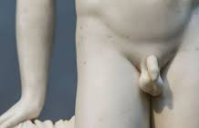
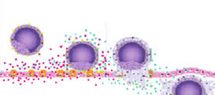
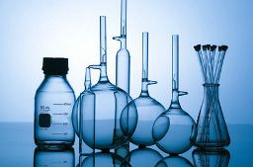
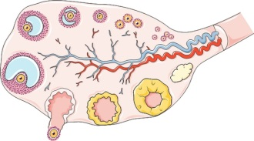

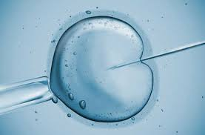
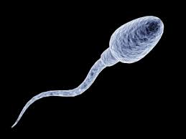
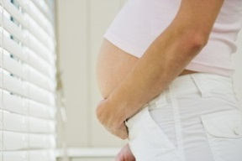
Infertilité et AMP, notions de base pour la pratique et la recherche (2)
Objectifs
  Comprendre les principes physiopathologique de la fertilité féminine et masculine.
  Comprendre comment articuler une démarche de recherche en fertilité
Programme
Fonction ovarienne et traitements d’ovulation
Fonction testiculaire et aspects andrologiques
Utérus, endomètre et implantation
Méthodologies en recherche
P. Hoffmann
S. Hennebicq
P. Hoffmann
S. Hennebicq
Azoospermie, de la clinique à la recherche
Techniques d’AMP et analyse de données
AMP avec tiers donneur et réflexions éthiques
Mini-colloque et présentations d’articles
S Hennebicq & ZE Kherraf
S. Hennebicq
S. Hennebicq
& MA De Pourtales

Slide 13
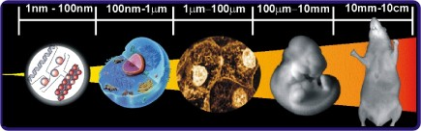
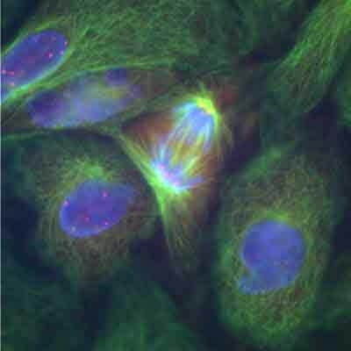
Cancer disease, experimental and therapeutic approaches
S1 - 6 ECTS (Jeudi après-midi) UE en anglais
Cursus médecine à partir du DFGSM 3 (UE M2 bio)
Cursus maïeutique à partir du DFASMa 1 et 2
Responsable : Claire Rome (claire.rome@univ-grenoble-alpes.fr)
Objectif pédagogique :
Offrir un aperçu complet de la cancérologie depuis la recherche fondamentale aux essais cliniques.
Intervenants : CHUGA ; UGA ; IAB ; GIN
O. Destaing (IAB) : Adhérance et migration cellulaire ; L. Riou (Jean Roger) : SPECT en cancérologie ; C. ROME (GIN) : Modèles animaux et imageries en recherche contre le cancer ; L. Pelletier (GIN) : Gliome ; A. Bouchet (Lyon/Inserm) : Radiotherapies innovantes ; N. Foray (Lyon/Inserm) : Radiothérapie du cancer ; J. Breton (Jean Roger) ; Interne de médecine (CHU) : la cancéro hospitalière (sous réserve) ; L. Chaperot (IAB): Immunothérapie
Examen : - CC : analyse d’un article scientifique lié aux cours
- Examen écrit terminal : exercice de réflexion
Homme et la clinique
Moléculaire => Cellule => Animaux

Slide 14
Dossier innovation en santé
S1 - 3 ECTS
Cursus médecine DFASM 1 et 2
Cursus maïeutique DFGSMa 2, DFASMa 1 et 2
Responsables : Jean Breton (autres publics) (Jean.Breton@univ-grenoble-alpes.fr)
Objectif pédagogique :
Collecte d’informations (articles scientifiques, interviews, …) et synthèse rédactionnelle relative aux aspects scientifiques, sociétaux et économiques d’une innovation en santé.
Thèmes :
Au choix du binôme / trinôme d’étudiants, à valider par le responsable de l’UE.
Exemples de sujets choisi ces dernières années :
Applications santé des outils de réalité virtuelle, nouveaux anticorps thérapeutiques pour le traitement d’une maladie donnée, exosquelettes, …

Slide 15
Anatomie et imagerie du système nerveux central
S2 - 6 ECTS (Jeudi après-midi)
Cursus médecine à partir du DFGSM 3
Cursus maïeutique DFGSMa 2, DFASMa 1 et 2
Cursus kinésithérapie K2 – K3
Responsable : Philippe Chaffanjon (pchaffanjon@chu-grenoble.fr)
Objectifs pédagogiques :
Approfondir et appliquer les connaissances neuro-anatomiques ou radiologiques aux domaines cliniques et chirurgicaux
Thèmes :
Anatomie du système nerveux central et périphérique avec applications cliniques, chirurgicales et radiologiques
Imagerie du système nerveux et outils numériques pour la modélisation 3D
Organisation :
Pédagogie inversée avec contrôle continu
TP en groupe avec travail de mémoire sur un sujet d’anatomie générale
  Un sujet à traiter en petits groupes : introduction à la recherche en anatomie avec travail de dissection et/ou travail sur données cliniques
Candidature : Lettre de motivation impérative à adresser à marjaneh.ghobad@univ-grenoble-alpes.fr

Slide 16
Introduction to drug discovery and drug design
Découverte, conception et structure de molécules d'intérêt thérapeutique
S2 - 3 ECTS (Vendredi après-midi)
Cursus médecine DFASM1 ET 2
Cursus maïeutique DFASMa 1 et 2
Responsable : Edwige Nicolle (Edwige.Nicolle@univ-grenoble-alpes.fr)
Objectif pédagogique :
Donner les bases de la conception de médicaments et de nouvelles substances biologiquement actives en exploitant les connaissances liées à l’interface Chimie-Biologie.
Permettre à l’étudiant découvrir les points-clés de la recherche dans le domaine de la conception de nouvelles molécules d’intérêt thérapeutique.
Thèmes :
Grandes étapes de la recherche de médicaments
Les ligands et leur structure chimique
Cibles thérapeutiques
Relation structure-pharmacodynamie et structure-pharmacocinétique

Slide 17
Méthodologie en recherche clinique
S2 - 6 ECTS (Jeudi après-midi)
Cursus médecine à partir du DFGSM 3
Cursus maïeutique DFASMa 1 et 2
Responsable : Matthieu Roustit (MRoustit@chu-grenoble.fr)
Objectifs pédagogiques :
Connaître :
  Bases raisonnement scientifique et application à la recherche en santé
  Principes éthiques et réglementaires encadrant la recherche clinique
  Principes méthodologiques permettant de construire un essai thérapeutique
Savoir :
  Lire un article scientifique en identifiant les principaux biais (LCA)
  Utiliser les bons outils pour réaliser une bibliographie
  Ecrire un protocole de recherche clinique et envisager sa mise en place
Intervenants :
Professionnels impliqués dans la recherche clinique à l’UGA et au CHU Grenoble Alpes, médecins méthodologistes, attachés de recherche clinique, chefs de projet, et statisticiens du Centre d'Investigation Clinique du CHU Grenoble (Inserm).
Enseignements : cours théoriques, TD et travaux en groupes sur projet.

Slide 18
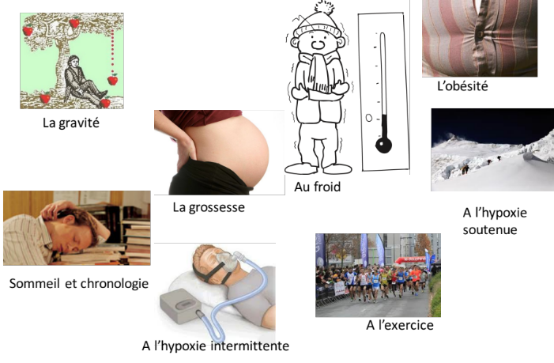
Physiologie et biologie des systèmes intégrés
S2 - 6 ECTS (Vendredi après-midi)
Cursus médecine à partir du DFGSM2, DFASM 1 et 2
Cursus maïeutique DFGSMa 2, DFASMa 1 et 2
Les kinés 4e année
Responsable : Elise Belaidi-Corsat (elise.belaidi-corsat@univ-grenoble-alpes.fr)
Objectif pédagogique
Acquisition de notions avancées de physiologie et physiopathologie intégrative Réponse aux stress
Cours :
TD :
  Travail autour d’articles scientifiques : repérage des points clés, exemples d’explorations et d’investigation chez l’Homme, chez l’animal…
  Exposé sur un sujet de physiologie intégrative
    Exemples d’exposés : jeux vidéo. et épilepsie, adaptation cardiaque à l’exercice, à l’apnée en profondeur, digestion en montagne…

Slide 19
Traceurs, imagerie fonctionnelle et métabolique
S2 - 6 ECTS (Jeudi après-midi)
Cursus médecine à partir du DFGSM 2
Responsable : Daniel Fagret (DFagret@chu-grenoble.fr)
Objectifs pédagogiques :
Acquérir les notions de traceurs et cinétiques des traceurs
Connaître les possibilités offertes par l’imagerie biologique pour aborder la physiopathologie, la pharmacologie et l’étude des mécanismes cellulaires.
Enseignements :
Traceurs : Isotopes radioactifs, luminescence et fluorescence, produits de contraste imagerie RMN – X et Ultrasons
Cinétique des traceurs : analyse compartimentale, débits et métabolismes
Imagerie biologique : Nucléaire SPECT-TEP et fluorescence, RMN, X
Cytométrie en flux – Imagerie et microscopie
Imagerie fonctionnelle clinique : IRM de perfusion et spectrométrie RMN, IRM fonctionnelle, TEP – Imagerie fonctionnelle : SPECT
Applications thérapeutiques des agents physiques : radiothérapie, agents radioactifs

Slide 20
Approche juridique et éthique des produits de santé
S2 - 6 ECTS (Vendredi après-midi)
Cursus médecine DFASM 1 et 2
Cursus maïeutique DFGSMa 2, DFASMa 1 et 2
Responsable : Valérie Guieu (Valerie.Guieu@univ-grenoble-alpes.fr)
Objectifs pédagogiques :
Les produits de santé abordés dans cette UE sont majoritairement les dispositifs médicaux
Connaître la base des affaires règlementaires nécessaire au développement des produits de santé.
Exemples de thèmes abordés en 2020 :
Réglementation européenne, principaux acteurs (opérateurs économiques, organismes notifiés, …), sécurité sanitaire (matériovigilance, surveillance du marché, …)
Appréhender quelques sujets relatifs à l’éthique des produits de santé.
Exemples de thèmes abordés en 2020 :
Le principe de responsabilité, dichotomie naturel / artificiel ; à partir de quand l’innovation est-elle un progrès ? Le corps humain est-il un produit de santé ? Transhumanisme.

Slide 21


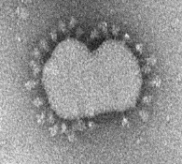
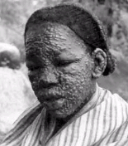
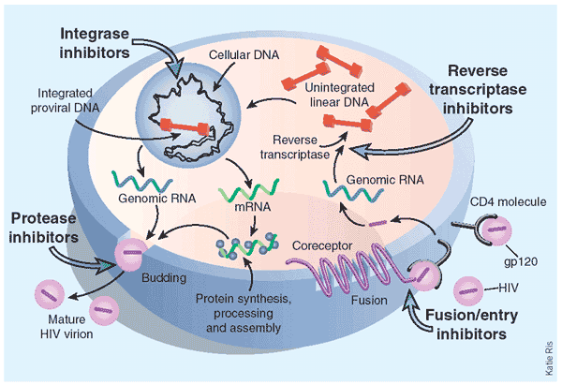
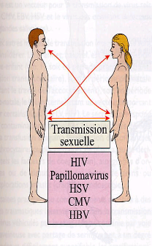
Virologie humaine
S2 - 6 ECTS (Jeudi et vendredi après-midi)
Cursus médecine à partir du DFGSM 2
Cursus maïeutique DFGSMa 2
Responsables : Rob Ruigrok (rob.ruigrok@ibs.fr) / Pascal Poignard (pascal.poignard@ibs.fr) / Patrice Morand (PMorand@chu-grenoble.fr)
Objectifs pédagogiques :
  1 - Connaître l’importance des maladies virales en santé humaine
    Ex : VIH, hépatites, virus émergents, bioterrorisme
    2 - Comprendre la structure d’un virus et son cycle dans la cellule
    Ex : grippe, VIH, herpesvirus
    3 - Comment faire un vaccin ou un antiviral
    4 - Virus humain vs zoonose
    Pré-requis : Bonne notion de biologie cellulaire (BIO 403)
  Enseignements :
  Cours magistraux (30h)
  TD (15h) : présentations d’articles scientifiques avec deux enseignants (biologiste et médecin) qui interagissent sur les aspects fondamentaux et médicaux des infections virales
  Examen écrit + présentation analyse d’article
Coronavirus
Variole, pox

Slide 22


Mesures expérimentales et physiologie de l’effort
S2 - 6 ECTS (Jeudi après-midi)
Cursus médecine DFGSM 3
Responsable : Pascale Calabrese (Pascale.Calabrese@univ-grenoble-alpes.fr)
Objectif général : Mettre en pratique les apprentissages théoriques et méthodologiques en s’appuyant sur des épreuves de terrain dont les étudiants sont les acteurs
Implication des étudiants et transversalité
Objectifs spécifiques:
  Recueillir des mesures physiologiques personnalisées au cours d’activités physiques diverses (supports)
  Analyser et traiter l’information puis l’interpréter: application de méthodologie et de physiologie
  Développer l’autonomie en sortie et en TD: élaboration de votre projet personnel
  Développer le travail collaboratif: travail en petit groupe et mise en commun des données pour analyse (organisation, rigueur, partage).
  Initier à la production scientifique (écriture d’un article scientifique)
  Cours théoriques: Initiation à la génération de signaux physiologiques (Mesure, 6h) et Physiologie de l’effort (6h)
  Sorties terrain en alternance:
    Acquisitions sur le terrain de la fréquence cardiaque au cours d’activités physiques différentes : 3 sorties terrains en support des TD
    TD : Traitement et analyse des données en salle informatique + évaluation (20 h)
Notes:
4 disciplines différentes combinées: pratique sportive (support), physiologie, méthodes de mesure et statistiques
Ce n’est pas une manière habituelle de travailler

Slide 23


Biostatistiques avancées et valorisation des travaux de recherche
S2 - 6 ECTS (Vendredi après-midi)
Cursus médecine DFASM 1 et 2
Cursus maïeutique DFASMa 1 et 2
Responsables : Pierre Gillois (pierre.gillois@univ-grenoble-alpes.fr)
Pré requis : Une appétence outils informatique et statistique.
  Enseignements:
  Statistiques : des analyses multivariés au machine e-learning supervisés et non supervisés, en passant par le learning analytic, le tout mis en pratique sous Rstudio,
  Data-Science: du script R au rapport dynamique markdown
  Valorisation : de la question de recherche à l’écriture d’un article collaboratif et sa présentation multimédia lors soutenance orale
  Évaluation : Peer evaluation & Dossier Numérique de Compétences à Compléter.

Slide 24
How to become a cancer cell
S2 - 6 ECTS (Jeudi après-midi 14h00-17h00, 9 Séances)
UE en anglais
Cursus médecine DFGSM 2
Responsables : Marie Bidart (MBidart@chu-grenoble.fr)
Laurent Pelletier (lpelleti@univ-grenoble-alpes.fr)
Objectif pédagogique :
Acquérir les connaissances fondamentales nécessaires à la compréhension des principaux mécanismes sous-tendant le développement cancéreux
Enseignement :
- 11 Cours virtuels
- 12 Séances de SQR (1 heure en présentiel)
- Travail de Groupe (6 heures en présentiel)
- Evaluation du travail de Groupe (1 heure oral)
- 3 CC
- Examen : Analyse d’article
Candidature : Lettre de motivation impérative à adresser à L. Pelletier
Epidemiology
Animal models
In vitro cell analysis
Genetic and Cancer
Angiogenesis and targeted therapy
Metabolism in cancer cell
Cell death and cancer
Mechanism of cell transformation
EMT
Stem Cell
Immunology and cancer

Slide 25
Santé, pensée critique, autodéfense intellectuelle
S2 - 3 ECTS (Vendredi après-midi)
Cursus médecine DFASM 1 et 2
Cursus maïeutique DFGSMa 2, DFASMa 1 et 2
Responsable : Nicolas Pinsault (Nicolas.Pinsault@univ-grenoble-alpes.fr)
Objectif pédagogique :
Amener les étudiants à appréhender la démarche scientifique et sa portée critique à partir des frontières de nos disciplines médicales et paramédicales : thérapies magiques ou spiritualistes, fluides curatifs, soins "alternatifs », méthodes chamaniques...
Thèmes :
Utilisation du placebo dans les stratégies thérapeutiques et ses implications éthiques.
Multiples raisons de se tromper dans l'interprétation d'un lien causal en santé.
Eléments de psychologie de l’engagement permettant de comprendre certaines dérives thérapeutiques et potentiellement sectaires.
Rôle des medias et de la vulgarisation scientifique dans les représentations erronées et la « fabrique » l’opinion.
Organisation :
CM : 3h x 6 et TD : 2h x 3

Slide 26
Immunologie fondamentale et immunopathologie :
focus sur les anticorps
S1 - 6 ECTS
Responsable : Giovanna Clavarino (gclavarino@chu-grenoble.fr)
Cursus Médecine à partir du DFGSM3
Cursus Pharmacie filière Recherche
M1 Sciences et Management des Biotech
Objectif pédagogique :
Acquérir des connaissances approfondies dans le domaine de l’immunologie avec un fil conducteur portant sur les lymphocytes B et les anticorps
Enseignement :
Il s’articule autour de :
- cours théoriques : notion de rappel et approfondissement sur les lymphocytes B, les anticorps, les vaccins et l’implications des anticorps dans la physiopathologie de différentes pathologies
- TD portant sur l’analyse d’articles sur les sujets abordés en cours ou TP/TD portant sur l’analyse d’explorations biologiques réalisées au laboratoire
Modalités d’examen :
Présentation d’articles en français (ou en anglais) (TD), examen final écrit

